Slide 1
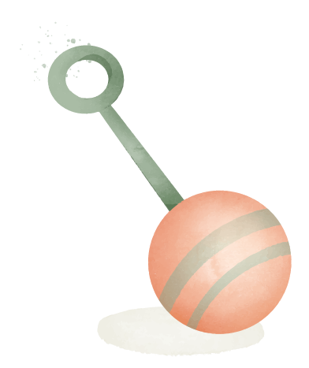
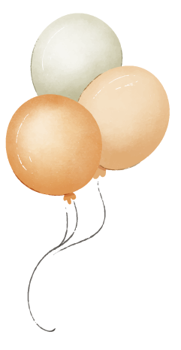
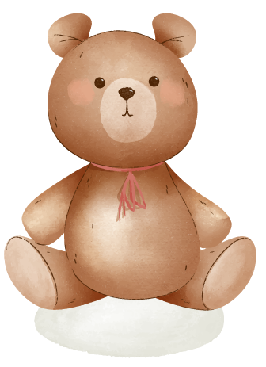
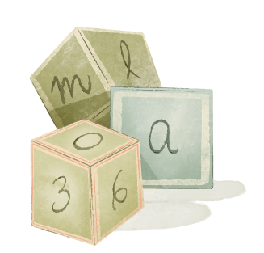
CHÀO CẢ LỚP!
CHÀO MỪNG CÁC EM
TỚI BUỔI HỌC NÀY

Slide 2
KHỞI ĐỘNG
?
Trong tất cả các truyện được học từ đầu tới giờ, em thích nhất là câu chuyện nào?

Slide 3
BÀI 9: TÀI SẢN VÔ GIÁ
BÀI VIẾT 1: LUYỆN TẬP
VIẾT ĐOẠN VĂN VỀ
MỘT CÂU CHUYỆN EM THÍCH

Slide 4
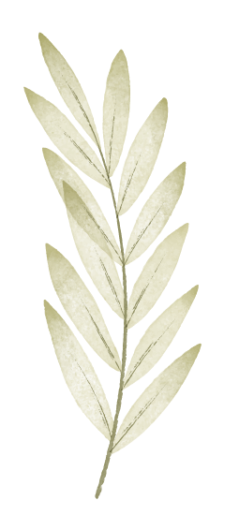
01
02
NỘI DUNG BÀI HỌC
VIẾT ĐƯỢC ĐOẠN VĂN
TRÌNH BÀY ĐOẠN VĂN
ĐÃ VIẾT

Slide 5
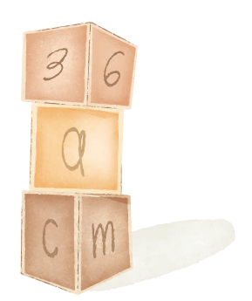
01
VIẾT ĐƯỢC ĐOẠN VĂN

Slide 6
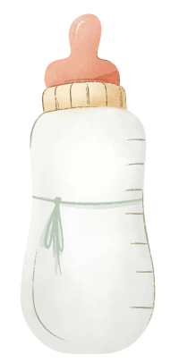
VIẾT ĐƯỢC ĐOẠN VĂN
Chọn 1 trong 3 đề sau
Đề 1
Đề 2
Đề 3
Hãy viết đoạn văn về một câu chuyện mà em thích và cho biết vì sao em thích câu chuyện đó.
Hãy viết đoạn văn về câu chuyện “Ông Yết Kiêu" và cho biết em thích câu chuyện đó ở điểm nào.
Hãy viết đoạn văn về câu chuyện Ba nàng công chúa và cho biết em thích câu chuyện đó ở điểm nào.

Slide 7
VIẾT ĐƯỢC ĐOẠN VĂN
!
LƯU Ý:
Em viết theo dàn ý đã lập ở tiết học trước nhưng có thể thay đổi, bổ sung một số ý nhỏ hoặc thay đổi cách sắp xếp ý cho phù hợp hơn.
Cần cho biết vì sao em thích câu chuyện.
Chú ý viết câu văn có hình ảnh.
Viết xong, đọc lại, sửa các lỗi về cấu tạo và nội dung đoạn văn, lỗi dùng từ, đặt câu, chính tả,..

Slide 8
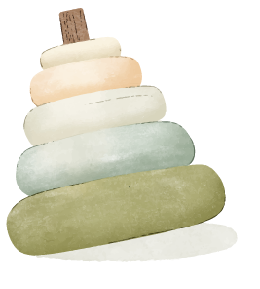
02
TRÌNH BÀY ĐOẠN VĂN ĐÃ VIẾT

Slide 9
Bài văn mẫu:
Cây khế là một câu chuyện cổ tích của nước ta mang trong mình bài học ý nghĩa. Chuyện kể về hai anh em ruột nhưng có tính cách trái ngược nhau. Người anh tham lam, lười biếng bao nhiêu thì người em hiền lành, chăm chỉ bấy nhiêu.Sau khi cha mất, người anh chia cho em mình một cây khế già và một túp lều tranh rồi lấy hết gia sản. Người em ở lều tranh chăm chỉ làm lụng mỗi ngày và chăm sóc cây khế. Năm đó khế ra trái rất sai và ngọt nên có chim lạ đến ăn. Thấy người em than thở vất vả, chim hứa ăn khế sẽ trả vàng. Và chở người em ra đảo lấy vàng về. Nhờ đó, người em trở nên giàu sang. Biết chuyện, người anh xin đổi gia tài lấy cây khế của em, rồi bắt chước em than thở với chim. Tuy nhiên do tham lam, hắn may cái túi lớn gấp bốn lần chim dặn và lấy quá nhiều vàng khiến chim không chở nổi. Trên đường về lại gặp bão lớn, thế là hắn cùng số vàng đó rơi xuống biển sâu. Câu chuyện đã dạy cho em bài học về lòng trung thực và sự chăm chỉ trong cuộc sống. Nếu có tính tham lam, gian dối thì sẽ có kết thúc bi kịch như người anh mà thôi.

Slide 10
Bài văn mẫu:
Thỏ và Rùa là câu chuyện cổ tích về các con vật mà em vô cùng yêu thích. Câu chuyện xoay quanh cuộc thi chạy của thỏ và rùa. Thỏ vì chủ quan nghĩ là chẳng ai chạy nhanh hơn mình nên coi thường đối thủ và để thua cuộc. Còn chú rùa tuy chậm chạp nhưng kiên trì đã dành được chiến thắng. Nhờ đó em rút ra được bài học vô cùng sâu sắc là không nên coi thường người khác, không nên tự cao tự đại dù trong bất kỳ hoàn cảnh nào. Ngoài ra làm bất kì việc gì cũng cần kiên trì mới có được thành công. Cũng vì những lý lẽ và ý nghĩa đó, Thỏ và Rùa đã trở thành câu chuyện về các con vật kinh điển, nhận được sự yêu thích của nhiều thế hệ trẻ em trên toàn thế giới, trong đó có em.

Slide 11
CẢM ƠN CÁC EM
ĐÃ LẮNG NGHE
HẸN GẶP LẠI!

